Slide 1



Slide 2
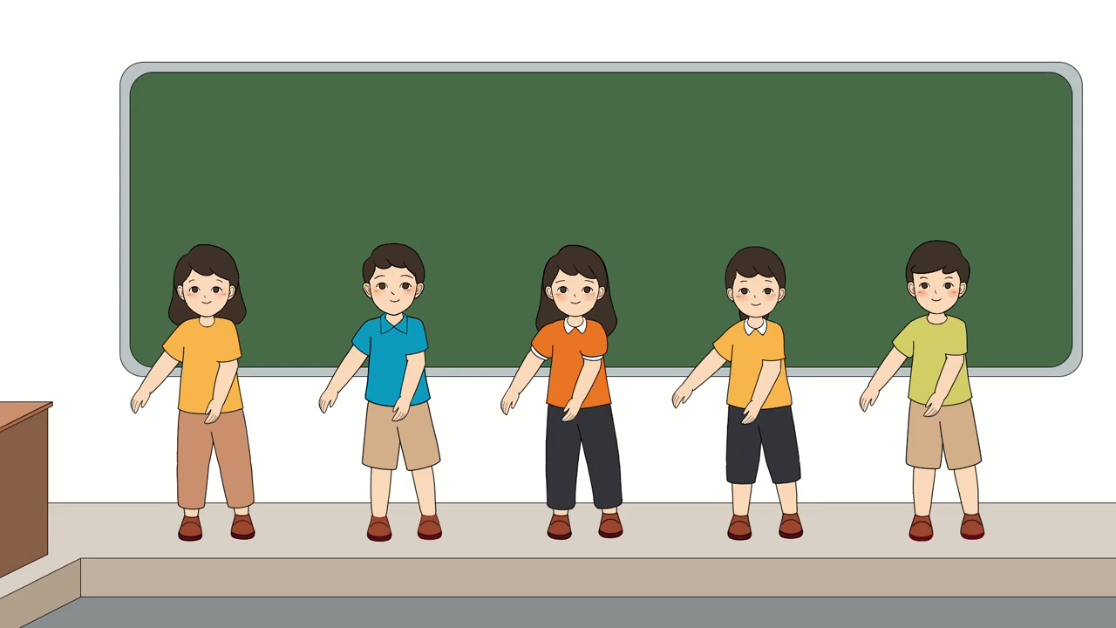

Slide 3
Hǌ vần
Ôn tập
Bài 15:

Slide 4
1. Ghép các âm đã học thành tiếng
 | a | o | ô | ơ | e | ê | i | ia
l | la
b
h
g
lo
lô
lơ
le
lê
li
lia
ba
bo
bô
bơ
be
bê
bi
bia
ha
ho
hô
hơ
he
hê
hi
hia
ga
go
gô
gơ

Slide 5




校园
安全
Thư giãn

Slide 6
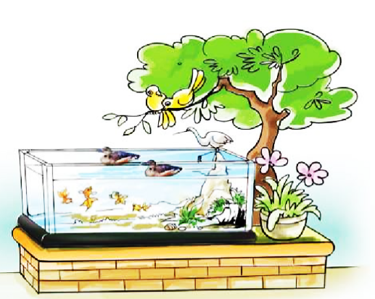

Slide 7
Bể cá
Ba Hà để bể cá ở hè. Bể có cá, có cò, le le. Cò ở bể là cò đá. Le le là le le gỗ.

Slide 8
Bể cá
Ba Hà để bể cá ở hè. Bể có cá, có cò, le le. Cò ở bể là cò đá. Le le là le le gỗ.
1
2
3
4

Slide 9
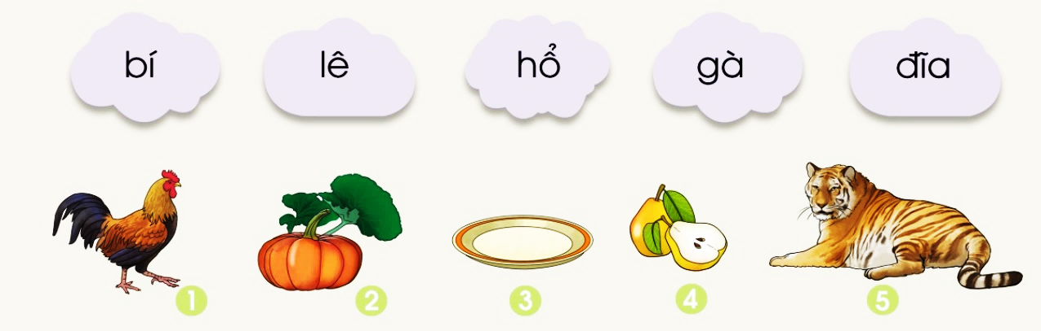
3. Tìm từ ứng với hình

Slide 10
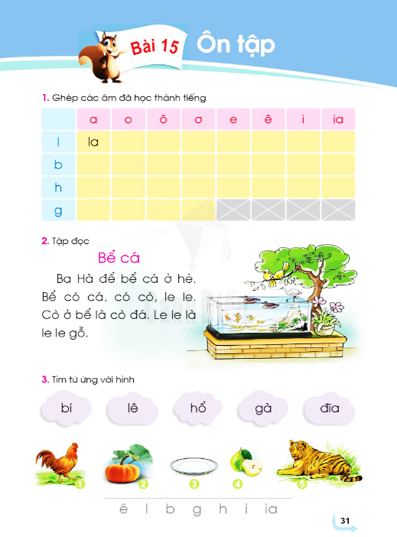

Slide 11

Củng cố

Slide 12

Dặn dò

Slide 13





Tạm biệt và
hẹn gặp lại!

Slide 14


Slide 15


Slide 16
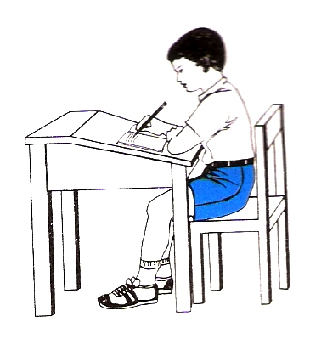

Slide 17



Slide 18
Tạm biệt và
hẹn gặp lại!

